Slide 1
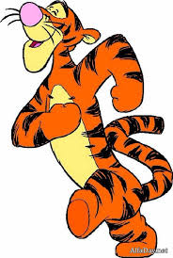
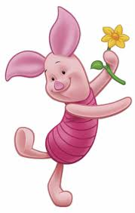
ФИЗКУЛЬТМИНУТКА
Это легкая забава – повороты влево вправо.
Нам известно всем давно –
Там стена, а там окно.
Приседаем быстро, ловко.
Здесь видна уже сноровка.
Чтобы мышцы развивать,
Надо много приседать.
А теперь ходьба на месте,
Это тоже интересно!!!

Slide 2
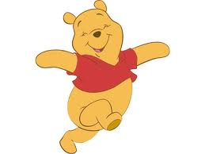
Поработали мы дружно
Отдохнуть немного нужно.
Дружно встанем, тихо сядем
И закроем все глаза.
Наступает, наступает,
наступает тишина.

